Slide 1

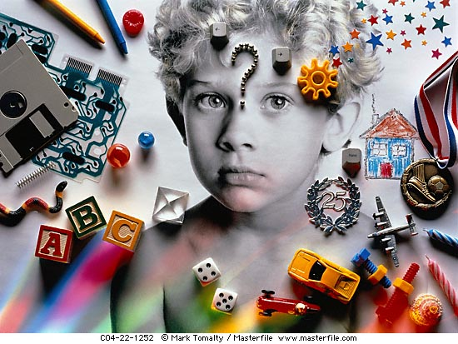
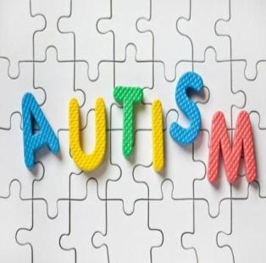
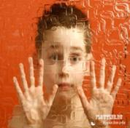

СПЕЦИФИКА РАБОТЫ С ДЕТЬМИ, имеющими расстройства аутистического спектра учитель – дефектолог Мерзлякова Р.А.

Slide 2
Понятие аутизм
«Аутизм — крайняя форма нарушения контактов, уход от реальности в мир собственных переживаний» (Э. Блейлер).
«Аутизм — это постоянное нарушение развития, которое проявляется в течении первых трех лет жизни и является следствием неврологического расстройства».
«Аутизм — это нарушение развития. Дефект в системе, отвечающей за восприятие внешних стимулов, который заставляет ребенка обостренно реагировать на одни явления внешнего мира и почти не замечать другие».

Slide 3
Аутизм всегда проявляется в триаде:
недостаток социальных взаимодействий;
нарушенная взаимная коммуникация;
ограниченность интересов и повторяющийся репертуар поведения.

Slide 4
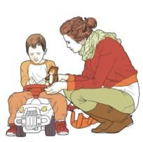
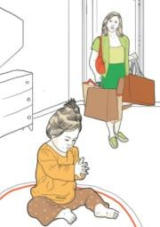
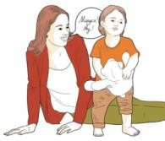
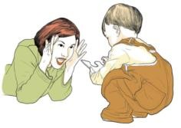
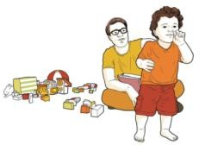
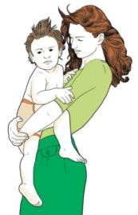
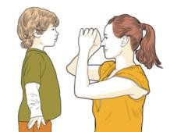
Не реагирует на свое имя
Может не проявлять интереса к игре в прятки и к другим играм, основанным на взаимодействии с другими людьми
Может расстраиваться, когда взрослый пытается включаться в его игры и поддерживать их
Ребенок может не замечать, дома родители или на работе, ушли куда-то или вернулись домой
Может явно и отчаянно сопротивляться объятиям,
поцелуям и не давать брать себя на руки ни родителям, ни другим людям
Часто бывает сложно привлечь его внимание к игрушкам
или книгам
Нарушения социального взаимодействия
Не улыбается в ответ на улыбку

Slide 5
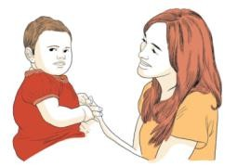
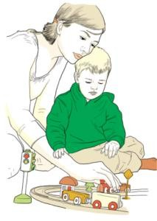
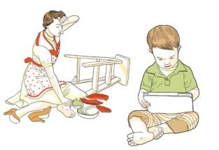
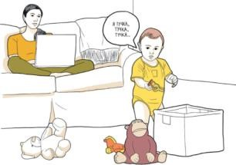
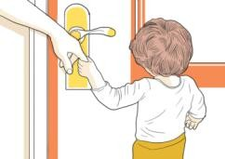
Избегают контакта
«глаза-в-глаза»
Постоянно или часто ведёт себя так, как будто не слышит обращенной к нему речи
Не используют указательный жест или другие жесты в возрасте 1 года
Используют
«управляемую руку»
взрослого
Автоматически повторяют слова,
не обращенные к другим (эхолалии)
Нарушения в сфере коммуникации

Slide 6
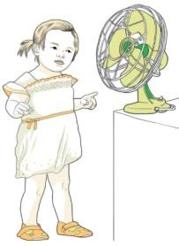
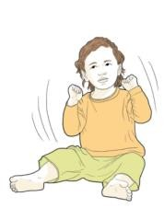
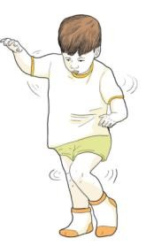
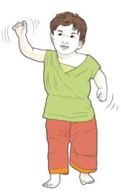
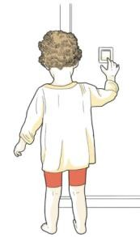
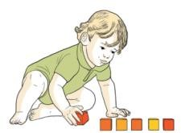
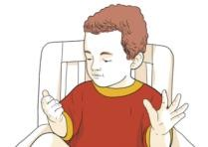
Часто и подолгу раскачиваться, сидя на месте и ничем больше не занимаясь
Часто многократно взмахивает руками
Завораживающее разглядывание предметов. У наблюдателя возникает ощущение, что ребенок «прилип взглядом» и не может оторваться
Ребенок может часто кружиться вокруг своей оси
Расстановка игрушек в ряд; создание ряда самоценно, никакого сюжета не прослеживается
Может часто или подолгу
перебирать, трясти или щелкать пальцами перед своими глазами
Бесконечно щелкать выключателем, зажигая и гася свет
Стереотипность поведения и интересов

Slide 7
Рекомендации по работе с детьми-аутистами
Взаимодействуйте с ребенком, только когда он готов к этому.
Принимайте его таким, какой он есть.
Научитесь улавливать изменения в поведении ребенка, не давайте ему выйти в деструктивную деятельность.
Придерживайтесь определенного режима дня.
Соблюдайте ежедневные ритуалы.
Не трогайте ребенка.
Вступайте в тактильный контакт с ребенком, только когда он сам просит об этом.
Не повышайте голос и не издавайте громких звуков.
Не выпускайте ребенка из поля своего зрения. Ребенок должен понимать, что всегда может подойти к вам.
Найдите общий способ сказать «нет», «да» и «дай».
Совместно с ребенком создайте укромное место, где ребенок может посидеть один и никто не будет ему мешать.
Все общение и обучение можно вести через игрушку, значимую для ребенка.

Slide 8
Во что играть с ребенком-аутистом:
хороводные игры,
игры с правилами,
пускать мыльные пузыри,
игры с водой,
игры, направленные на развитие мелкой моторики

Slide 9
Как учить ребенка - аутиста:
доносить информацию через схемы, наглядные картинки;
избегать переутомления;
четко организовывать пространство;
использовать подписанные системы хранения;
подписывать предметы, которыми пользуется ребенок;
обращаться к ребенку по имени;
обучать навыкам самообслуживания и бытовой ориентировки;
осваивать деятельность частями, этапами, затем объединять в целое;
использовать подкрепление правильного действия (вкусным поощрением, объятием, стимулом);
постоянно развивать крупную и мелкую моторику.

Slide 10
Коррекционная работа.
1.Коррекция детского аутизма должна быть комплексной, и ведущее место отводится психолого-педагогической работе.
2. Аутичным детям трудно приспосабливаться к постоянно меняющимся условиям. Поэтому организационные особенности в учреждении, которое посещает ребенок, и дома должны быть одинаковыми или, по крайней мере, близкими.
3. Коррекционная работа остается необходимой на протяжении многих лет, но особенно интенсивной она должна быть на начальных этапах.
4. Работа должна проходить в достаточном объеме. Коррекция детского аутизма должна продолжаться 25 часов в сутки Это, прежде всего, касается структурирования пространства и времени.
5. Коррекционная работа, особенно на начальных этапах, строится на основе индивидуально разработанной программы, поэтому формальный перенос чужого опыта недопустим, его нужно использовать с осторожностью и творчески.

Slide 11
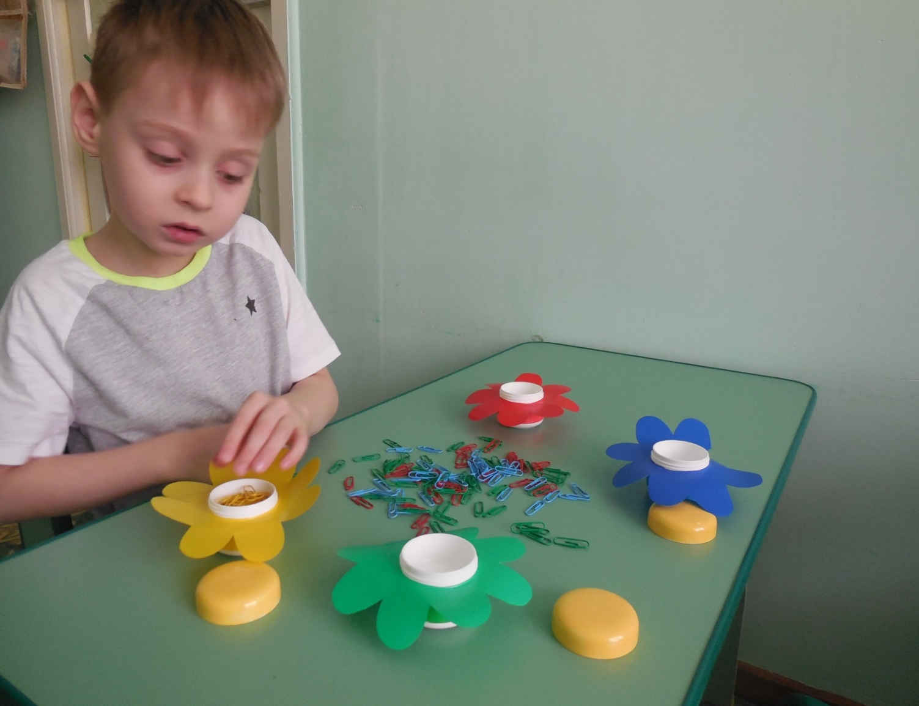
Учимся находить цвет по подобию

Slide 12
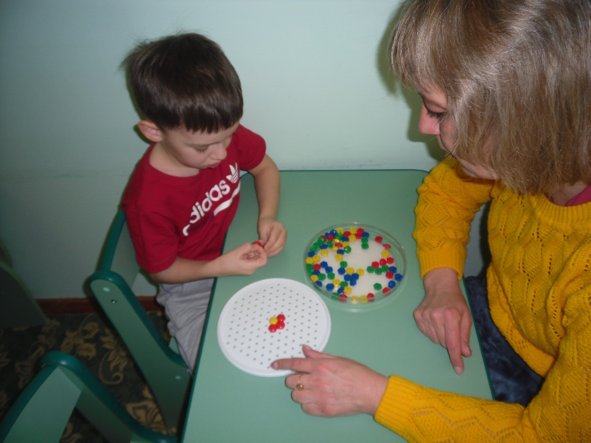
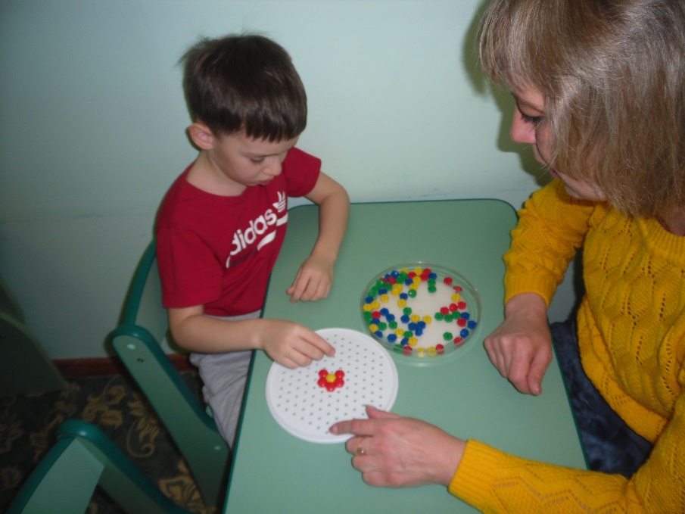

Выбираем нужный цвет, создаем образ

Slide 13
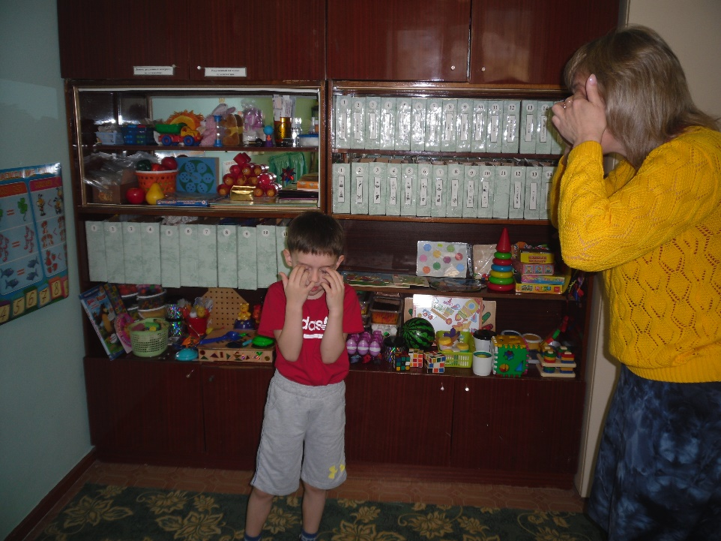
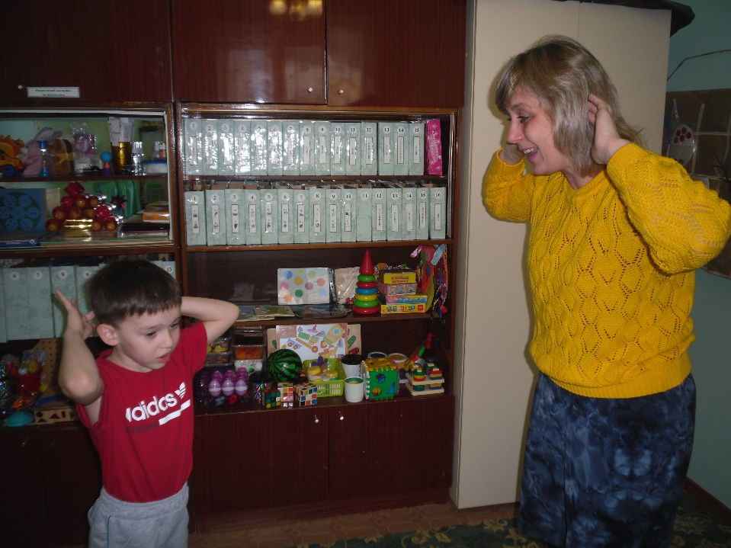
Ориентировка на собственном теле

Slide 14
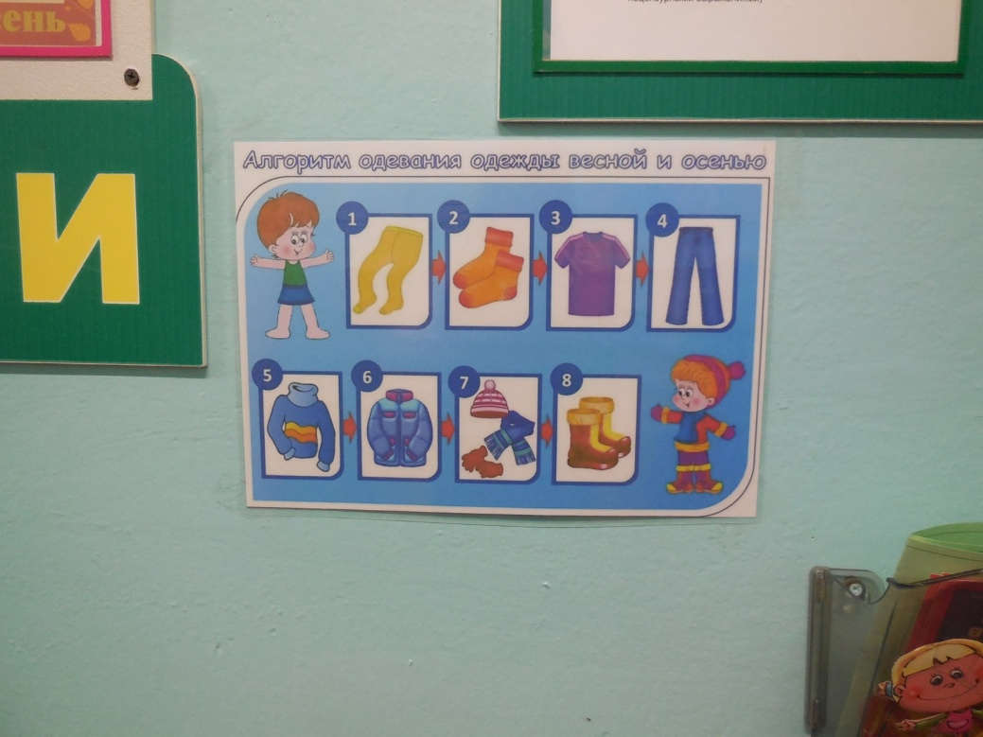
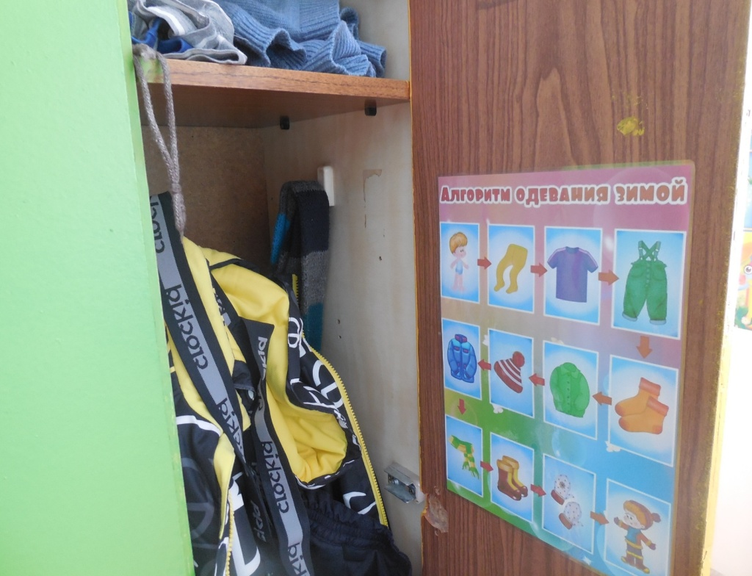
ПООПЕРАЦИОННЫЕ КАРТЫ
Notes:
14

Slide 15
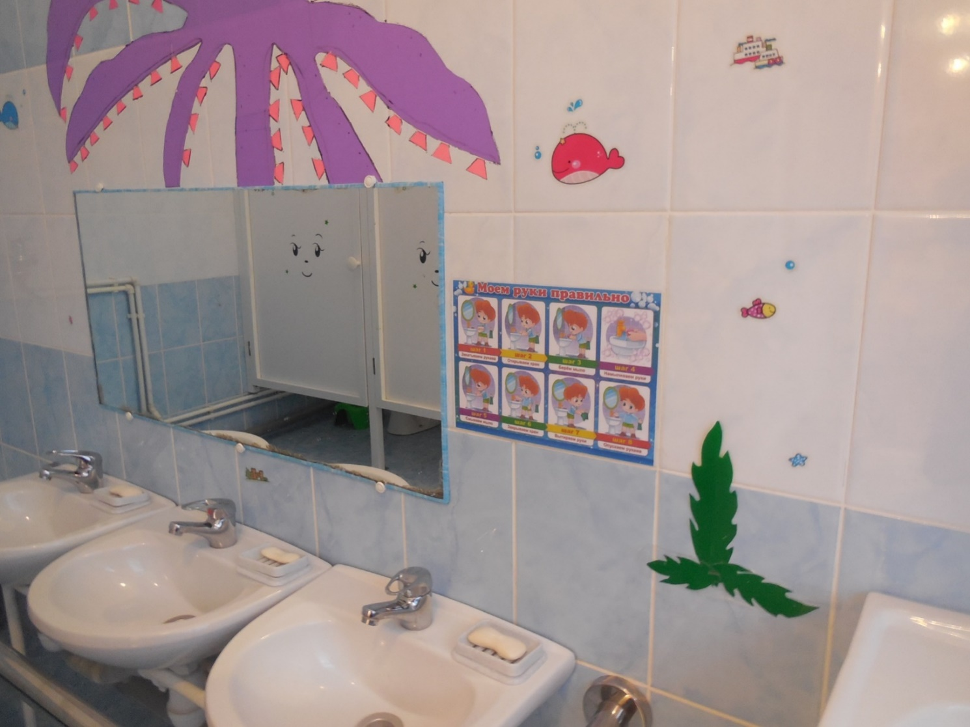
АЛГОРИТМ УМЫВАНИЯ
Notes:
15

Slide 16
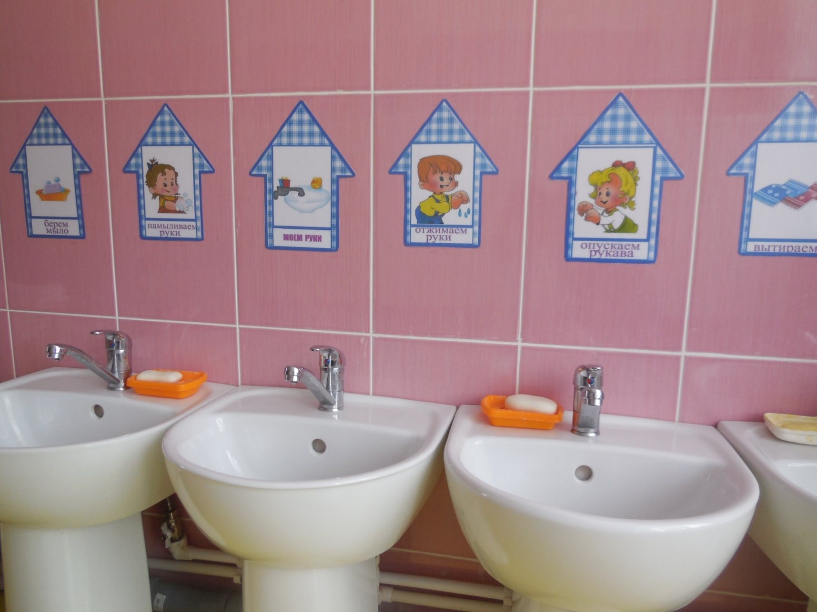

АЛГОРИТМ УМЫВАНИЯ
Notes:
16

Slide 17
.
Протяни руку помощи «особым детям», чтобы у детей с ограниченными возможностями, возможности стали безграничными.

